Slide 1



Apresenta

Slide 2

Índice
Quem somos?
O contexto
Os cenários
O que existe atualmente?
Nossa solução: O Pluviara
Cenários com Pluviara
Modelo de negócios
Agenda
Status Report 2.3

Slide 3
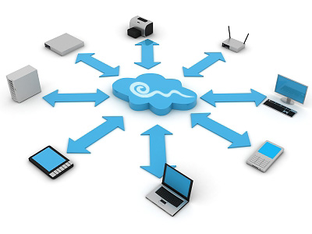
Missão: Gerar informações relevantes à sociedade através de soluções tecnológicas inovadoras.

Slide 4

Visão: Ser líder em monitoramento e comunicação !

Slide 5

Quem somos?
Gerente Geral
Pamela
Gerente de Tecnologia
Rodolfo
Gerente de Produção
Leandro
Gerente Financeiro
Márcio
Gerente de Usabilidade
Walber
Chefe de Hardware
Leandro
Chefe de embarcados
Eduardo
Chefe de Software
Augusto
Equipe de Servidor e BD
Filipe e Bruno
Equipe Web
Aline e José
Equipe Mobile
Leonardo e Raphael
Equipe Embarcados
Tiago e Charamba
Equipe de Hardware
Diego
Grupo de 16 estudantes de computação engajados em ideias inovadoras

Slide 6
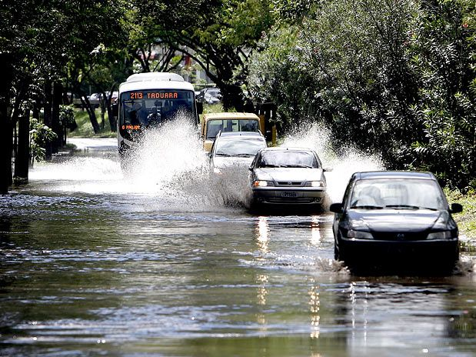
Contexto: alagamentos
Segundo Pesquisa Nacional de Saneamento Básico, 40,8% dos municípios sofreu algum tipo de alagamento.
“Alagamento sempre acontecerá. Se chover mais do que o solo agüenta, é claro que ele vai transbordar.”
"É prática comum a pavimentação de vias sem planejamento da drenagem...“
Entre 2000 e 2008, o número de municípios que informaram possuir ruas pavimentadas saltou de 78,3% para 94,4% do total.

Slide 7

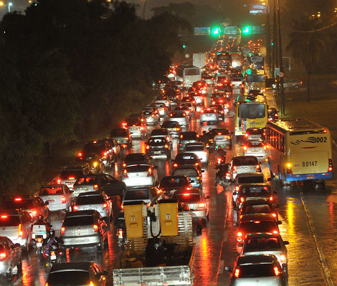
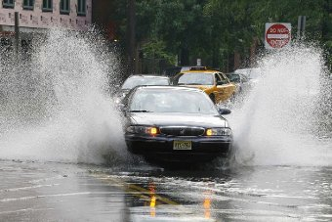
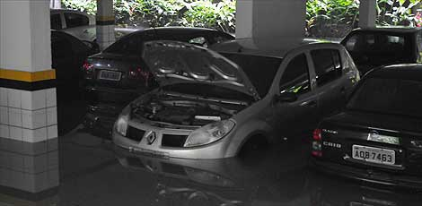
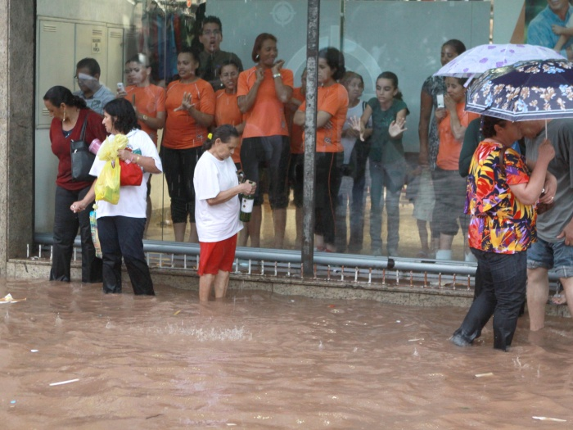
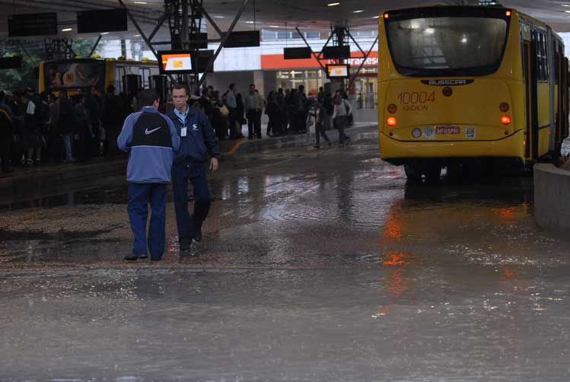
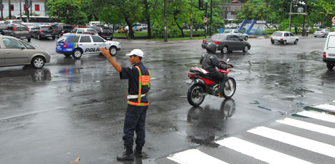
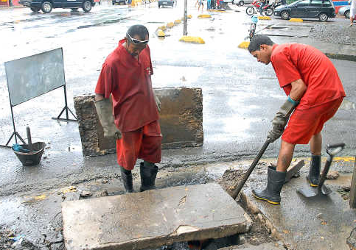

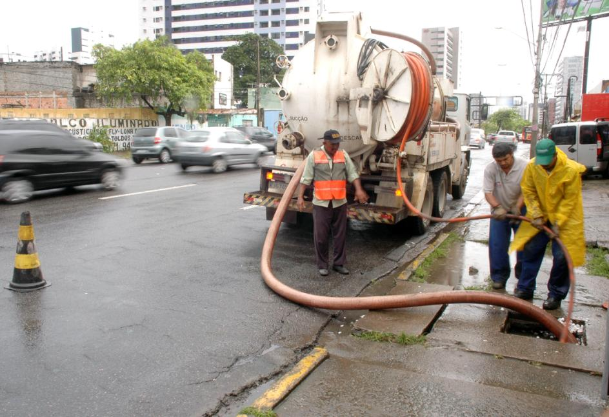
Cenário
O que o cidadão faz para evitar transtornos gerados por alagamentos?
Como as autoridades monitoram a situação das vias? Quais ações são tomadas?

Slide 8


Cenário do transeunte
Redes sociais
Portais de notícias
Rádio e TV
Apenas vias principais
Apenas em horários determinados
Poucos detalhes
Nem sempre atualizada
Informação espalhada

Slide 9
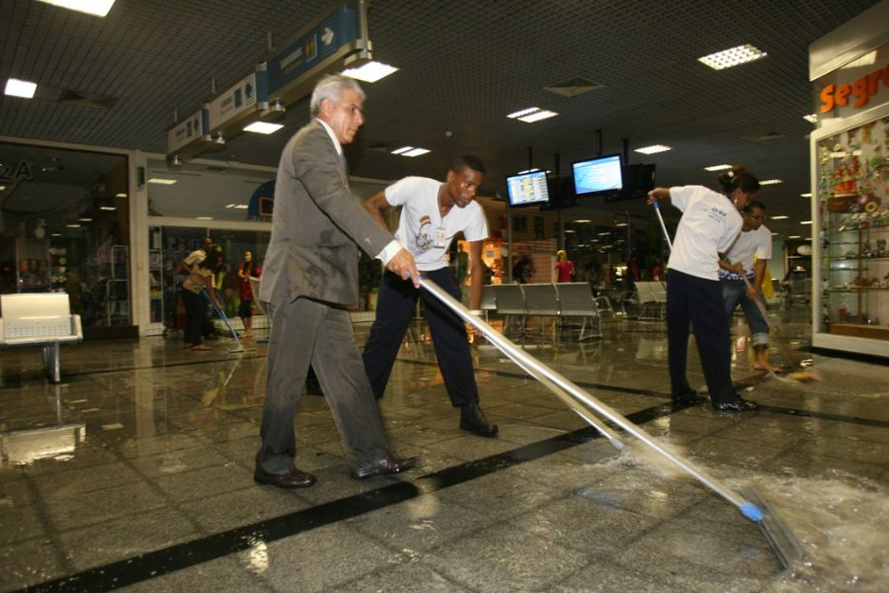
Cenário do transeunte
Praticamente nenhum alerta
Porventura um vigia ou porteiro alerte os moradores ou donos de lojas

Slide 10
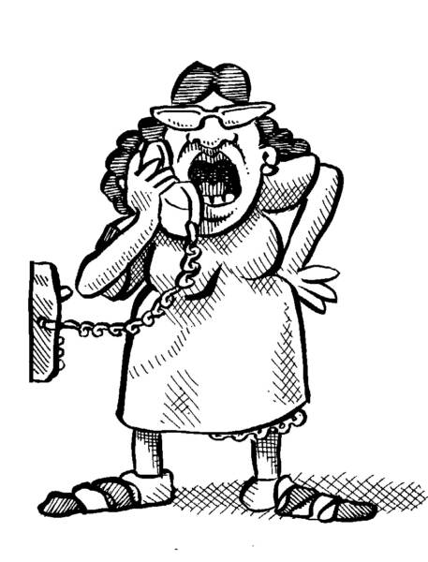
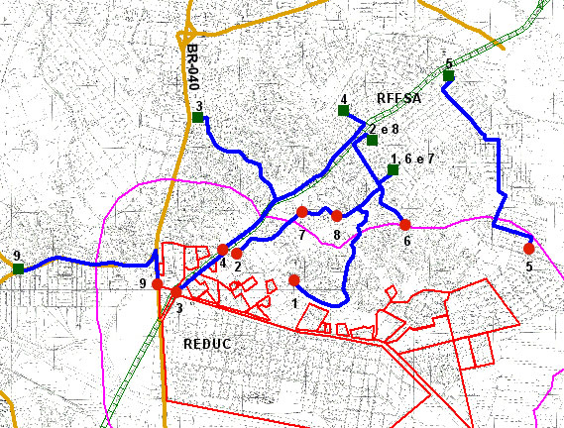
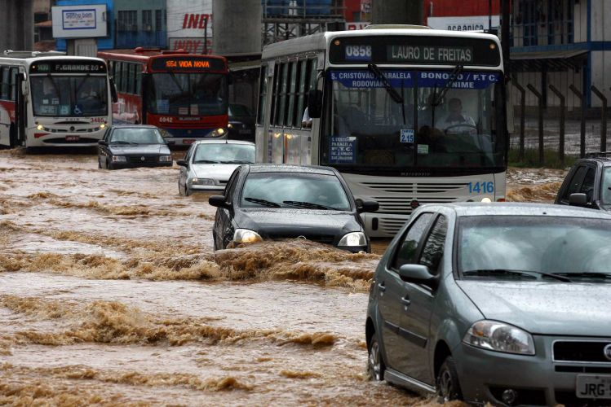
Cenário das autoridades
Pouca precisão
Pouca confiabilidade
Rondas
Acessibilidade prejudicada
Pouca abrangência
Alocação de funcionários
Ligações

Slide 11
O que seria ideal?
Se houvesse um site com informações:
Atualizadas;
Relevantes;
Precisas quanto a localização;
Pudessem ser personalizadas de acordo com as suas necessidades;
Com bastante praticidade;
Com informações adicionais de tráfego;

Slide 12

O que seria ideal?
Se houvesse um sistema de monitoramento das ruas:
Em tempo real;
Mapeando os pontos alagados;
Informação da altura de água nas ruas;
Um histórico de várias medições;
Informações adicionais de índice pluviométricos;
Interface prática;
Possibilite comunicação com os cidadãos;

Slide 13
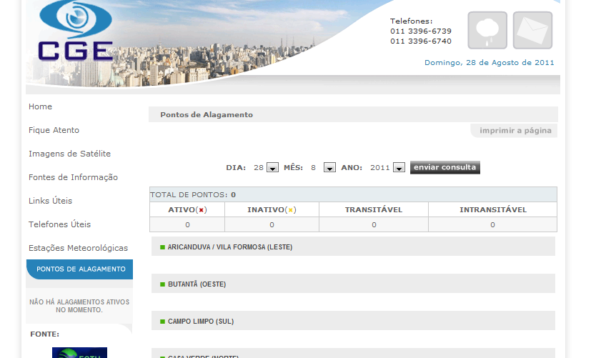
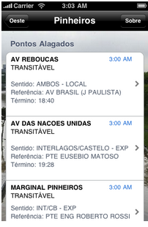
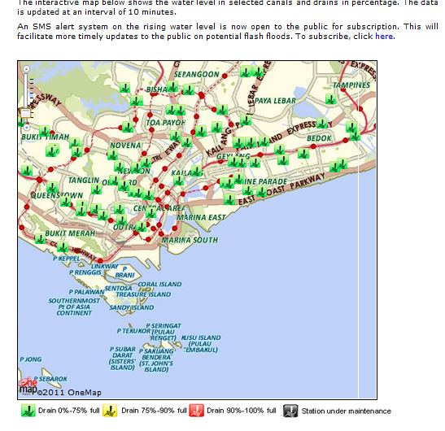
O que existe atualmente?
CGE
Alaga- SP
PUB

Slide 14




Sistema de monitoramento das ruas alagadas em tempo real;
Evolução do alagamento ao longo do dia;
Histórico de alagamentos das ruas;
Mapeamento dos pontos alagados
Informação relevante e atualizada
Sistema de alertas

Slide 15


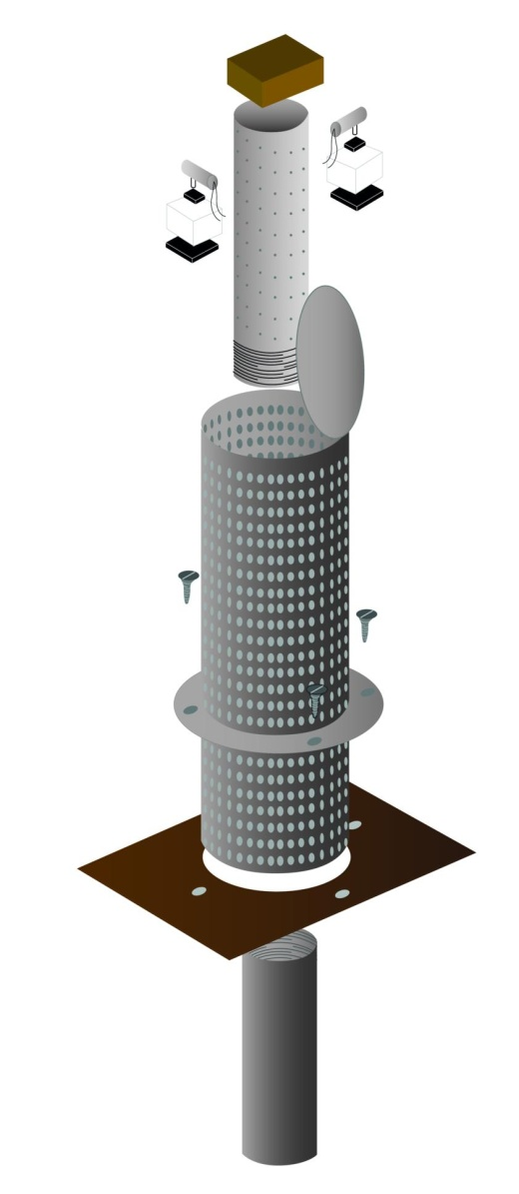
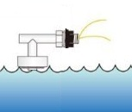


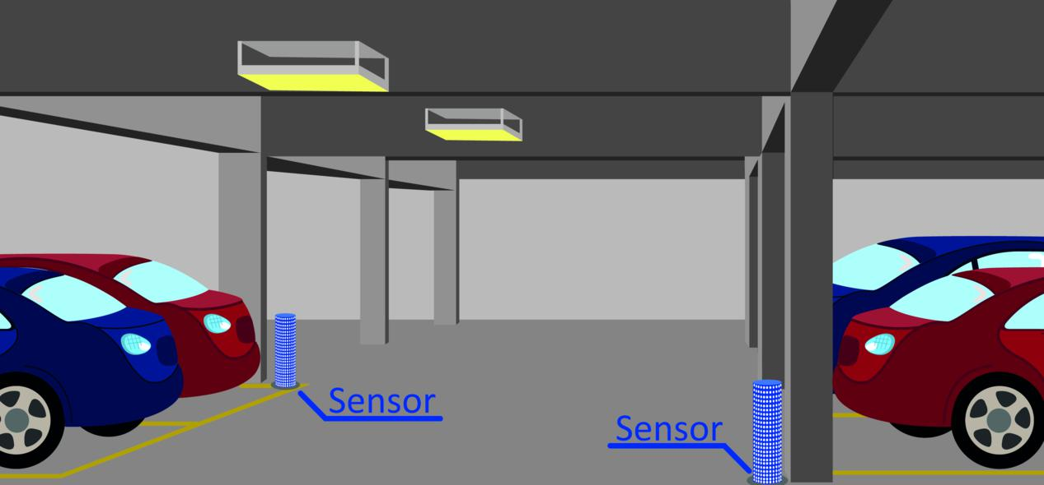

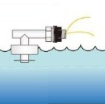
Instalação
Estrutura
Funcionamento
15 cm
Comunicação por GSM

Slide 16



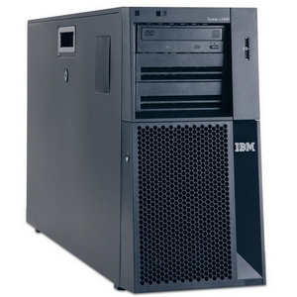
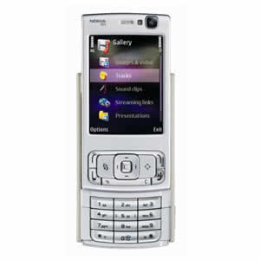
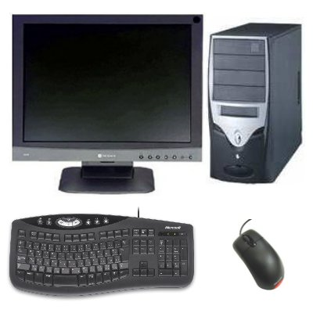
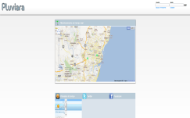

USUÁRIO FINAL
SGBD
App Mobile
Rua Dorival Caimy
15 cm
Latitude e Longitude
10:30
SMS Celular
Website Cliente Final
Servidor
Website Usuário Final
Rua Dorival Caimy
Alagamento médio
15 cm
10:30
CLIENTE

Slide 17
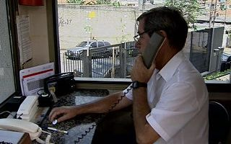



Slide 18

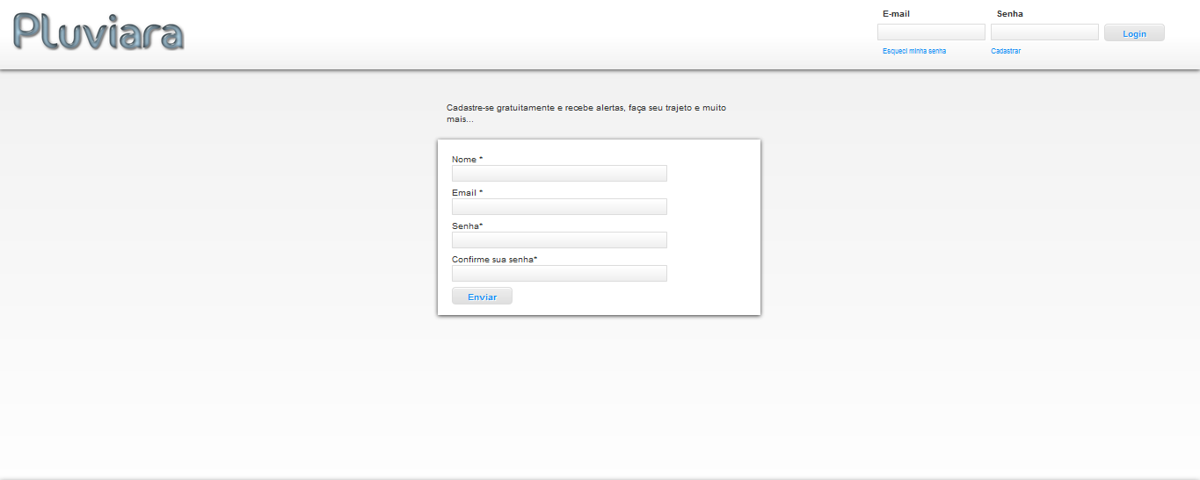
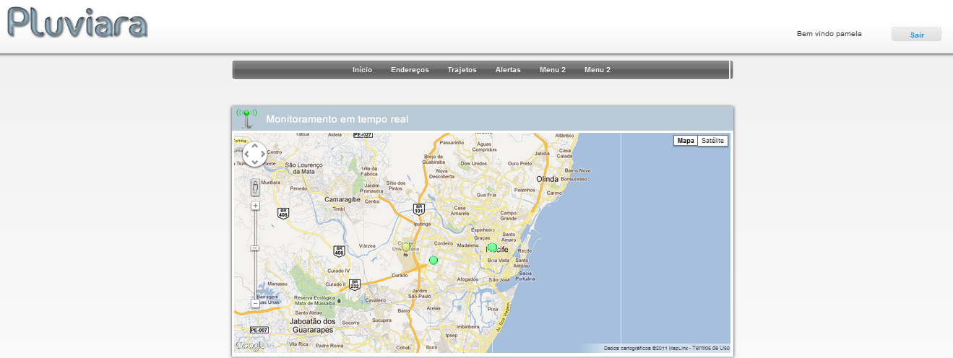
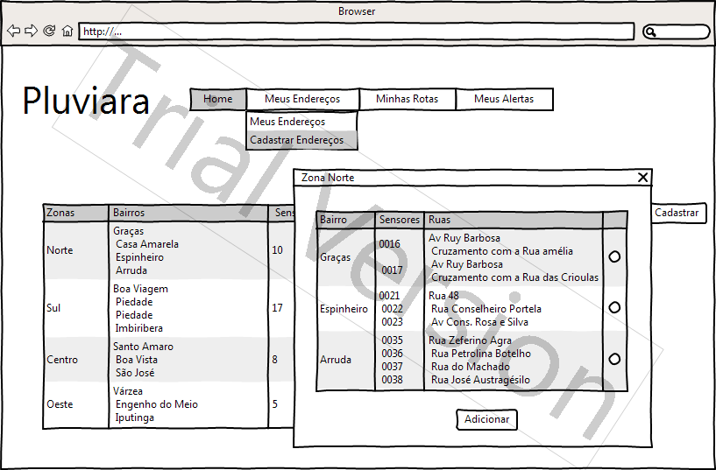
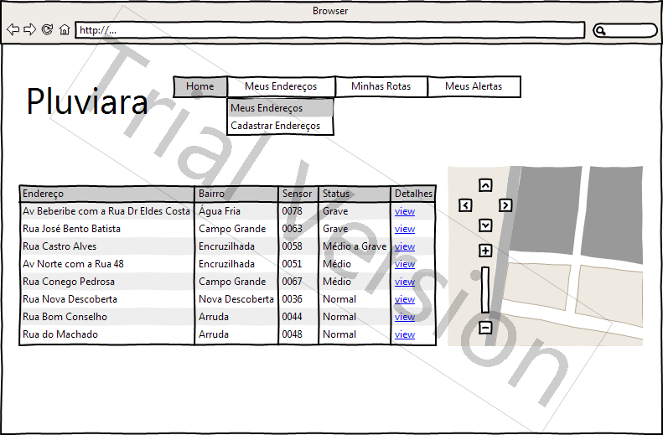
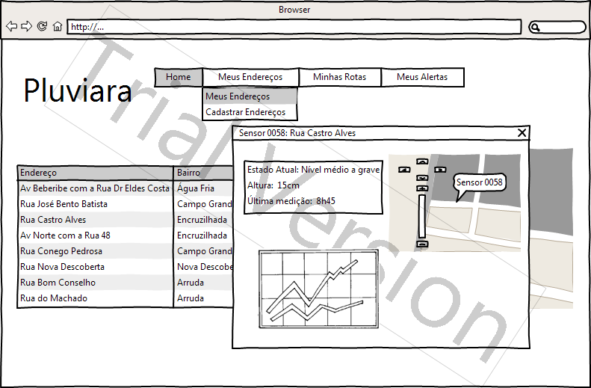
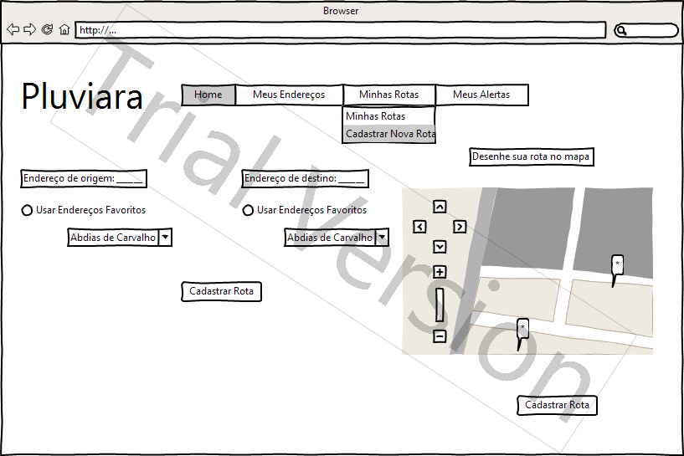
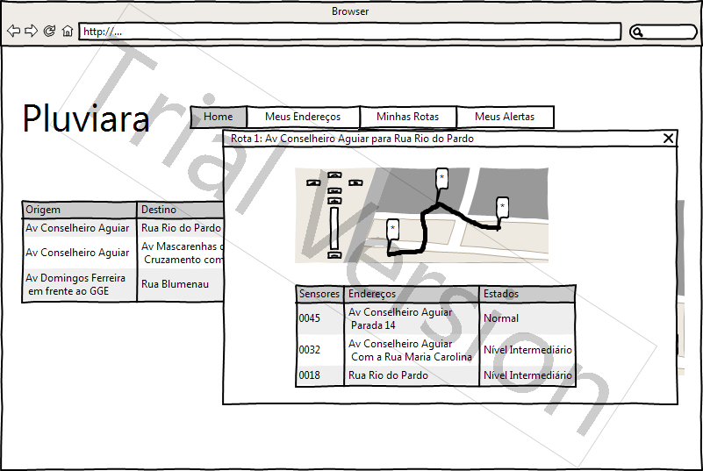
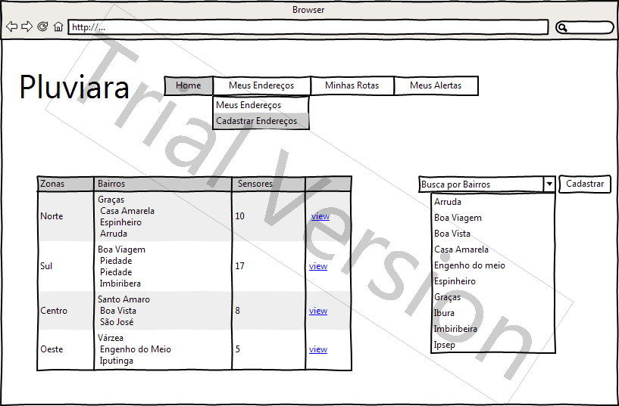
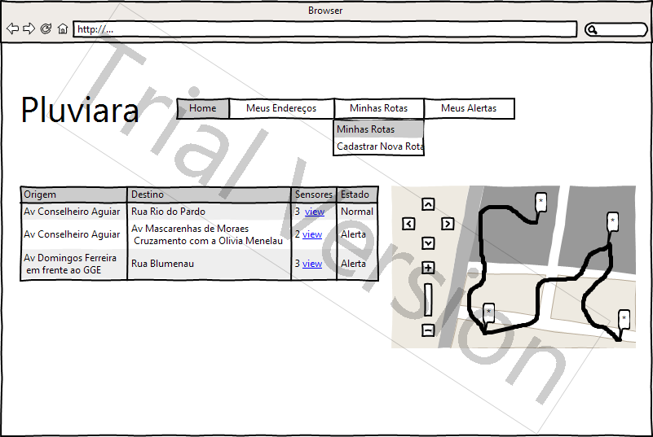
Notes:
Primeira visualização da animação: o site
1- Cliente acessa o site;
2 - Na própria home-page ele poderá visualizar o mapa os pontos alagados;
3- Ele escolherá um dos pontos e assim encontrará informações mais detalhadas sobre tal ponto;
4- Na opção de cadastro, ele irá para uma página com o cadastro onde poderá informar dados, escolher as vias em que deseja receber informações através de uma listagem ou desenhar sua rota no mapa, e escolher o tipo de alerta que deseja receber, inclusive baixar o aplicativo;
5- Já cadastrado, o cliente pode ir direto a página de entrada, onde visualizará apenas as informações de interesse;

Slide 19
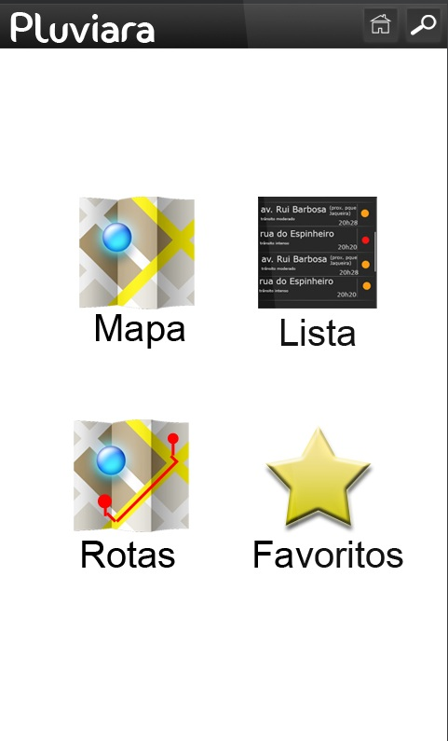
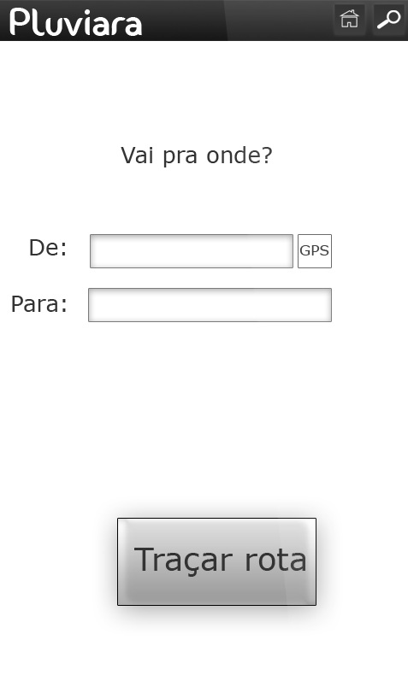
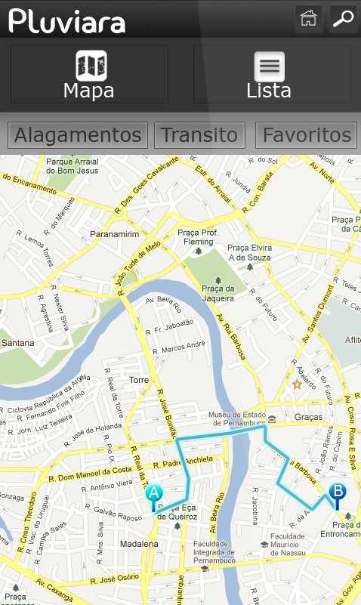
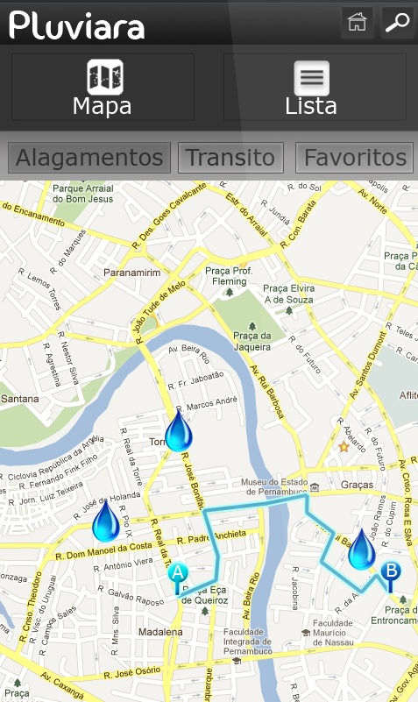
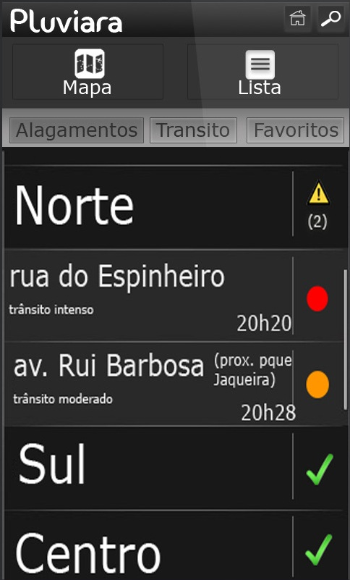
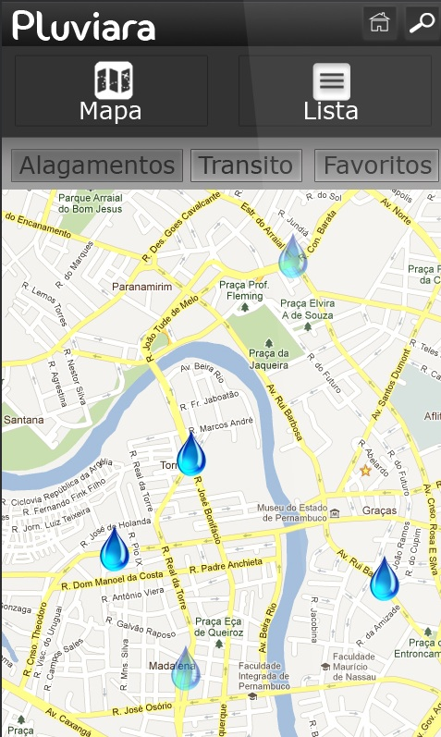
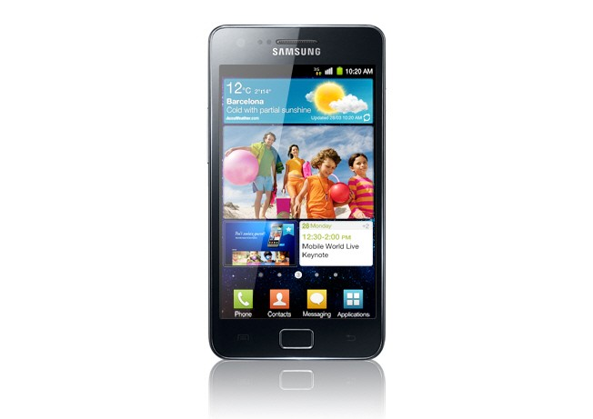
Notes:
Primeira visualização da animação: o aplicativo
1- Cliente baixa o aplicativo através do site;
2 – a primeira interface que ele escolherá a zona da cidade onde se encaixa sua rota;
3- Após esta etapa ele poderá escolher da listagem os pontos de maior interesse e verificar a situação em que se encontra;
4- Também tem a opção de visualização pelo mapa, com uma escala de cores indicando o nível de alagamento;
5- ao clicar em um ponto específico, ele terá informações mais detalhadas sobre tal ponto;

Slide 20
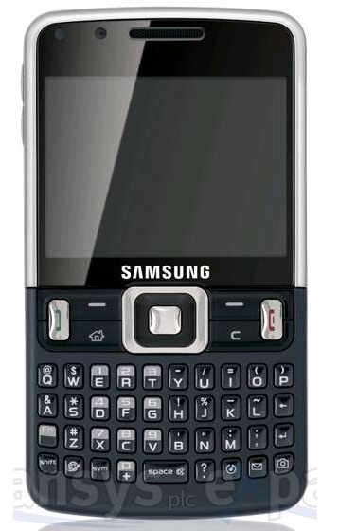
Alerta : Abdias de Carvalho muito alagada (25 cm) as 9:20
Notes:
Primeira visualização da animação: o aplicativo
1- Cliente baixa o aplicativo através do site;
2 – a primeira interface que ele escolherá a zona da cidade onde se encaixa sua rota;
3- Após esta etapa ele poderá escolher da listagem os pontos de maior interesse e verificar a situação em que se encontra;
4- Também tem a opção de visualização pelo mapa, com uma escala de cores indicando o nível de alagamento;
5- ao clicar em um ponto específico, ele terá informações mais detalhadas sobre tal ponto;

Slide 21
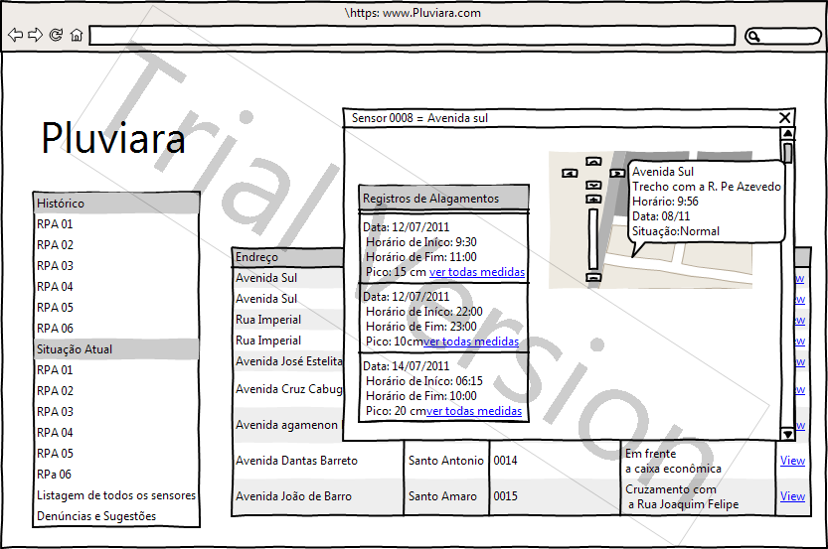
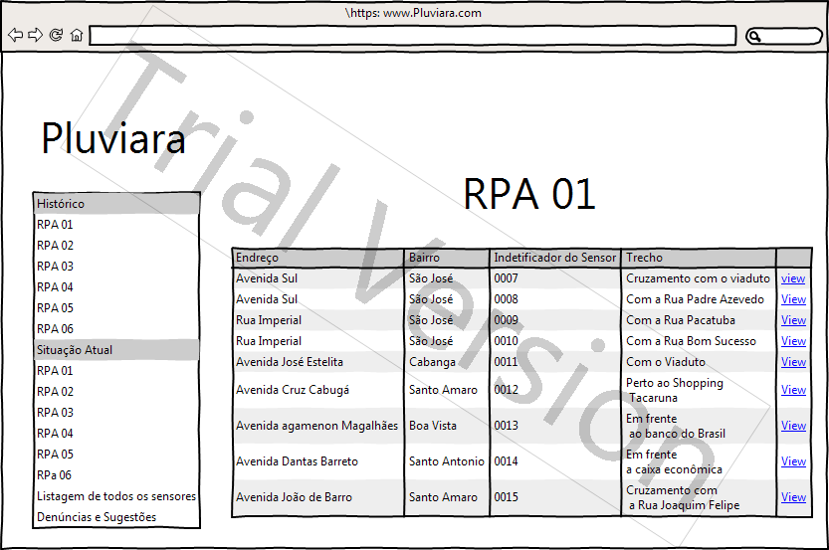
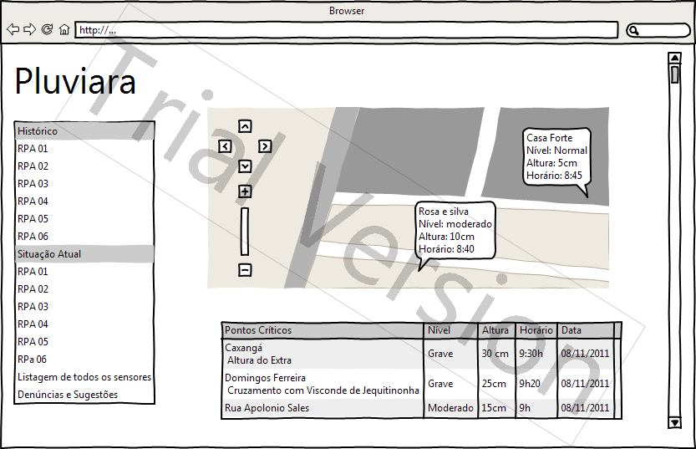
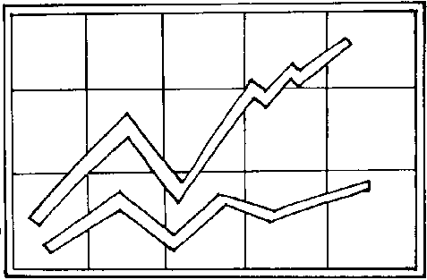
Notes:
Primeira visualização da animação: o aplicativo
1- Cliente baixa o aplicativo através do site;
2 – a primeira interface que ele escolherá a zona da cidade onde se encaixa sua rota;
3- Após esta etapa ele poderá escolher da listagem os pontos de maior interesse e verificar a situação em que se encontra;
4- Também tem a opção de visualização pelo mapa, com uma escala de cores indicando o nível de alagamento;
5- ao clicar em um ponto específico, ele terá informações mais detalhadas sobre tal ponto;

Slide 22


Pluviara para o transeunte
Informação relevante e atualizadas do local alagado e do nível de alagamento;
Serviços de cadastros, receber alertas, locais favoritos, sugestão de rotas, etc;
Portabilidade;
Interfaces fáceis e práticas;
O melhor meio para evitar alagamentos ao sair de casa ou voltar do trabalho

Slide 23
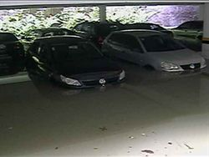

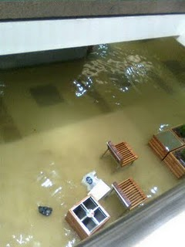

Pluviara: para proprietários
Instalação do sensor nas garagens de prédio ou em frente ao mesmo;
Personalização do alarme e serviços oferecidos;
Notes:
Nesse slides, propomos explicar a possibilidade de ligar o sensor da rua com o sistema de alerta já existente de um prédio comercial ou residência que possuem compartimentos subterrâneos( garagens, estacionamentos, almoxerifados) ou contratar a instalação de sensores e sistemas de alerta ou ativação de bombas dentro ou próximos ao prédio.

Slide 24
Pluviara para os cidadãos

Slide 25
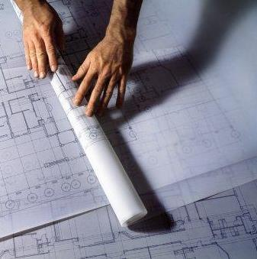
Pluviara para as autoridades
Tempo real;
Confiável;
Precisa quanto ao local e nível de água;
Armazenada em um histórico;
Maior comunicação com a população;

Slide 26
Pluviara para as autoridades

Slide 27

Modelo de negócio
Notes:
Como eu imaginei agora nosso modelo de negócio: Temos uma lado público e um lado privado
Público: corresponderia a vender o sistema para a prefeitura e o banco de dados com as informações de alagamento, indice pluviometrico, etc para demais órgãos públicos que desejam tais dados além da Emlurb. O motorista comum não pagaria nada, as informações estariam disponíveis no site de graça, bem como o aplicativo no smartphone também seria gratuito.
Particular: neste caso entra os apartamentos com garagens subterrâneas ou, em um caso mais genérico, qualquer estabelecimento com algum compartimento subterrâneo. Neste caso, os síndicos, condominos ou proprietários iriam instalar o sensor personalizado em frente ao seu estabelecimento e iriam definir um valor mínimo onde eles já querem ser avisados sobre o nível de água na rua. Eles também teriam a possibilidade de escolher a forma de alarme, ou sonoro ou acionando alguma bomba, ou ambos. Ai neste caso prestaríamos uma serviço personalizado para cada estabelecimento. É neste caso que eu acho interessante o sms para avisar sempre que a garagem estivesse enchendo.

Slide 28
Agenda
Primeiro Release
Segundo Release
Feira de projetos
Sensor completo;
Comunicação com o servidor;
Interfaces;
Servidor Completo;
Serviços funcionando;
Refinamento e ajustes do sistema;
Apresentação
Comunicação com as interfaces;

Slide 29



Status Report 2.3
Fora do prazo
Atrasadas
Concluídas

Slide 30
Status Report 2.3
Equipe | Atividade | Requisitos
Site Team + server Team | 1- Implementar interface do cliente | -
 | 2- Validação da interface com o cliente | 1
 | 3- Implementar ajuste de interface cliente | 2
 | 4- Implementar interface usuário logado | -
 | 5- Implementar interface dos endereços | -
 | 6- Implementar interface das rotas | -
 | 7- Validação do site com os usuários | 4, 5 e 6
 | 8- Melhorias no design do site e do mapa | -
 | 9- Correções, ajustes e testes das requisições do site ao BD | -
 | 10- Integração do BD com o aplicativo móvel | -
Motivo: Provas e projetos
Plano: Alocação de pessoal
Atraso: 1 semana

Slide 31
Status Report 2.3
Equipe | Atividade | Requisitos
App Team | 11- Construção das novas interfaces | -
 | 12 – Construção do protótipo para validação | 9
 | 13- Validação das novas interfaces com os usuários | 10
 | 14 – Estudos sobre comandos de GPS e cálculo de rotas no android | -
 | 15- Pesquisa sobre fontes alternativas de energia e baterias mais duráveis para validação da viabilidade | -
Core + Communication Team
 | 16- Compra do novo SHIELD arduíno e remontagem e teste do sistema comunicador | -
Motivo: Provas e projetos
Plano: Alocação de pessoal
Atraso: 1 semana

Slide 32
Status Report 2.3
Equipe | Atividade | Requisitos
Sensor Team | 17- Validação da estrutura do sensor com o cliente | -
 | 18 - Validação da precisão e taxa de atualização com o cliente | -
 | 19 - Validação dos métodos de instalação com o cliente | -
 | 20- Construção dos protótipos dos sensores | -
Toda a equipe | 21 – Testes de integração de todo sistema | 1,4,5, 6, 12 e 16
 | 22 – Correção de erros | 21
 | 23 – Filmagem funcionamento do sistema | 20 e 21
 | 24 – Providenciar camisas e materiais para feira | -
 | 25 – Produção de vídeo promocional | -

